Slide 1
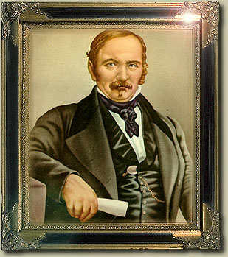
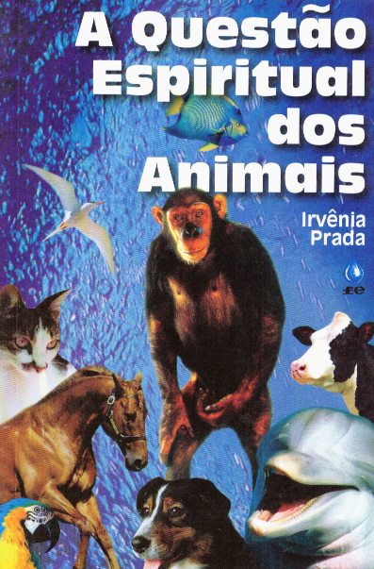
Cleto Brutes – Apresentação disponível em http://www.searadomestre.com.br/
A Questão Espiritual dos Animais
Fontes Consultadas:
LE: questões 585 a 613;
A Gênese: cap. X, Escala dos seres orgânicos; itens 24 a 30 cap. XI, Gênese Espiritual;
Evolução em Dois mundos: André Luiz;
Gênese da Alma: Cairbar Schutel;
A Questão Espiritual dos Animais: Irvênia Prada.

Slide 2
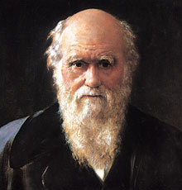
A Questão Espiritual dos Animais
x
O Livro dos Espíritos - 1857
A Origem das Espécies - 1859

Slide 3
A Questão Espiritual dos Animais
O Espiritismo marcha ao lado do materialismo, no campo da matéria; admite tudo o que o segundo admite; mas avança para além do ponto onde este último pára.
(A Gênese - Cap. X, item 30)

Slide 4
Os animais tem alma?
Há nos animais um princípio independente da matéria e que sobrevive ao corpo. (LE - Q 597)
A verdadeira vida, tanto do animal como do homem, não está no invólucro corporal (...). Está no princípio inteligente que preexiste e sobrevive ao corpo. (A Gênese – Cap. III, item 21)
Os animais também têm uma alma imortal perfectível.

Slide 5
Matéria e Espírito
Há dois elementos gerais do Universo: a matéria e o espírito. E acima de ambos Deus, o criador, o pai de todas as coisas.
Essas três coisas são o princípio de tudo o que existe, a trindade universal.
LE - Questão 27
Os Espíritos são individualizações do princípio inteligente, como os corpos são individualizações do princípio material.
LE - Questão 79

Slide 6
Mesmo princípio
A inteligência do homem e a dos animais emanam de um mesmo princípio; mas no homem ela passou por uma elaboração que a eleva sobre a dos brutos.
Há, entre a alma dos animais e a do homem, tanta distância quanto entre a alma do homem e Deus.
LE – Questões 597 e 606

Slide 7
A gênese da Alma Humana
Todos os Espíritos que agora animam corpos humanos, num passado distante, animaram animais, onde adquiriram atributos que hoje se apresentam nos seres humanos.
É nesses seres (inferiores da criação), que estais longe de conhecer inteiramente, que o princípio inteligente se elabora, se individualiza pouco a pouco e ensaia para a vida.
(LE - Questão 607)

Slide 8
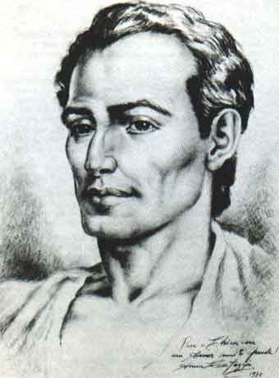
A gênese da Alma Humana
O animal caminha para a condição de homem, tanto quanto o homem caminha para a condição de anjo.
Emmanuel – Alvorada do Reino
Imagem: www.parchen.hpg.com.br

Slide 9
A Evolução do Princípio Inteligente
O princípio espiritual adquire experiências, emoções e conhecimento através do trânsito pelos diferentes reinos da Natureza (...).
Joanna de Ângelis – Conflitos Existenciais, p. 115

Slide 10
A Evolução do Princípio Inteligente
Dormindo no mineral, lentamente exteriorizam-se-lhe as energias de aglutinação molecular, ampliando as possibilidades no despertar do vegetal, quando cresce em recursos de sensibilidade, a fim de liberar os instintos no trânsito animal, desabrochando as faculdades da inteligência, da razão, da consciência na fase humana.
Joanna de Ângelis – Conflitos Existenciais, p. 115

Slide 11
Animais e a Lei da Evolução
(...) tudo tem por alvo o Progresso, a Evolução para a Perfeição. (...) não há ente animado, por mais insignificante que pareça, por mais microscópico que seja, que não esteja submetido à Lei da Evolução.
Cairbar Schutel - Gênese da Alma - p. 13 e 14

Slide 12
... do Átomo ao Arcanjo...
É assim que tudo serve, que tudo se encadeia na Natureza, desde o átomo primitivo até o arcanjo, que também começou por ser átomo.
(LE - Questão 540)
Imagem: www.parchen.hpg.com.br

Slide 13
Onde estão os limites entre um reino e outro?
Entre o reino vegetal e o reino animal, nenhuma delimitação há nitidamente marcada.
Acompanhando-se passo a passo a série de seres, dir-se-ia que cada espécie é um aperfeiçoamento, uma transformação da espécie imediatamente inferior.
(A Gênese – Cap. X, itens 24, 28 e 29)

Slide 14
Individualização do Princípio Inteligente
Há várias correntes de pensamento sobre este aspecto:
- A que admite a individualização durante o processo de evolução do P.I.
- A que admite a individualização desde o princípio.

Slide 15
Individualização do Princípio Inteligente
Aceito plenamente a idéia de que a célula já é um indivíduo e que corresponde a um princípio inteligente rudimentar.
Penso que a noção de alma-grupo apenas pode ser entendida como o estado de sintonia e conseqüentemente de interação energética e vibratória, em que vivem seres afins.
(Irvênia Prada – A Questão Espiritual dos Animais - p. 43)

Slide 16
O ponto de partida do Espírito humano
O ponto de partida do Espírito é uma dessas questões que se ligam ao princípio das coisas e estão nos segredos de Deus, sob o qual só podemos construir sistemas.
Não há trânsito direto dos animais que conhecemos aqui na terra para o homem primitivo.
A Terra não é o ponto de partida da primeira encarnação humana. O período de humanidade começa, em geral, nos mundos ainda mais inferiores.
(LE - Questões 607 e 613)

Slide 17
Inteligências sub-humanas
Milhares de criaturas nos mais rudes serviços da natureza, movimentam-se nestes sítios em posição infraterrestre.
Em desenvolvimento de tendências dignas, candidatam-se à humanidade que conhecemos na Crosta. Situam-se entre o raciocínio fragmentário do macacóide e a idéia simples do homem primitivo na floresta. (Gúbio)
(André Luiz – Livro Libertação)

Slide 18
Preparação do Perispírito:
É assim que, atingindo os alicerces da Humanidade, o corpo espiritual do homem infraprimitivo demora-se longo tempo em regiões espaciais próprias, sob a assistência dos Instrutores do Espírito, recebendo intervenções sutis nos petrechos da fonação para que a palavra articulada pudesse assinalar novo ciclo de progresso.
(André Luiz – Evolução em Dois Mundos – p. 92)

Slide 19
Primeiras encarnações
Bem pode dar-se que corpos de macaco tenham servido de vestidura aos primeiros Espíritos humanos, forçosamente pouco adiantados, que viessem encarnar na Terra (...).
Fique bem entendido que aqui unicamente se trata de uma hipótese, (...) para mostrar que a origem do corpo em nada prejudica o Espírito, que é o ser principal, e que a semelhança do corpo do homem com o do macaco não implica paridade entre o seu Espírito e o do macaco.
(A Gênese Cap. XI, itens 15 e 16)

Slide 20
O Espírito do Homem, após a morte, tem consciência das existências que precederam, para ele, o período de humanidade?
Não, porque não é senão desse período que começa para ele a vida de Espírito, e é mesmo difícil que se lembre de suas primeiras existências como homem, exatamente como o homem não se lembra mais dos primeiros tempos de sua infância, e ainda menos do tempo que passou no ventre materno.
(LE – Questão 608)

Slide 21
Impossibilidade das lembranças
No momento em que o princípio inteligente atinge o grau necessário para entrar no período de humanidade, não tem mais relação com o seu estado primitivo e não é mais a alma dos animais, como a árvore não é a semente.
Não se pode dizer, portanto, que tal homem é a encarnação do espírito de tal animal, e por conseguinte a metempsicose, tal como o entendem não é exata.
(LE – Questão 611)

Slide 22
Animais tem livre-arbítrio?
Não são simples máquinas, como supondes, mas sua liberdade de ação é limitada pelas suas necessidades, e não pode ser comparada a do homem.
Essa resposta estava contrapondo a idéia difundida por Descartes que ensinava que os animais eram máquinas, agindo segundo as leis naturais, por não terem espírito.
(LE – Questão 595)

Slide 23
Sujeitos ao Determinismo Divino
Os animais progridem pela força das coisas; e é por isso que, para eles, não existe expiação.
Como os animais não tem livre-arbítrio, eles não podem escolher a espécie em que vão reencarnar.
O livre-arbítrio é uma conquista que o Espírito realiza, no reino humano, através da evolução moral e intelectual.
(LE – Questão 599)

Slide 24
Os animais só agem por instinto?
O INSTINTO é a força oculta que solicita os seres orgânicos a atos espontâneos e involuntários.
Nos atos instintivos não há reflexão, nem combinação, nem premeditação.
A INTELIGÊNCIA se revela por atos voluntários, refletidos, premeditados, combinados, de acordo com a oportunidade das circunstâncias.
(A Gênese – cap. III, itens 11 a 13)

Slide 25
Os animais têm uma inteligência limitada.
Além do instinto, os animais tem uma inteligência limitada a vida material.
A inteligência está mais concentrada sobre os meios de satisfazer às suas necessidades físicas e prover à sua conservação.
O homem possui como particularidade, o senso moral e um alcance intelectual que os animais não possuem.
(LE – Questão 604)

Slide 26
Os animais têm lampejos de inteligência.
O animal tem lampejos de inteligência. Está muito distante do pensamento contínuo, que caracteriza o Espírito (Richard Simonetti)
(...) penetrai com espírito investigador todos os animais que formam os seres inferiores da Criação e vereis ao lado do instinto que os movimenta, a inteligência desabrochando como prêmio dos seus sofrimentos. (Cairbar Schutel – p. 33)

Slide 27
Algumas evidências sobre a inteligência nos animais:
A educação só produz resultados onde há inteligência.
- animais que trabalham;
- os cães adestrados;
- as formigas;
- as aves.

Slide 28
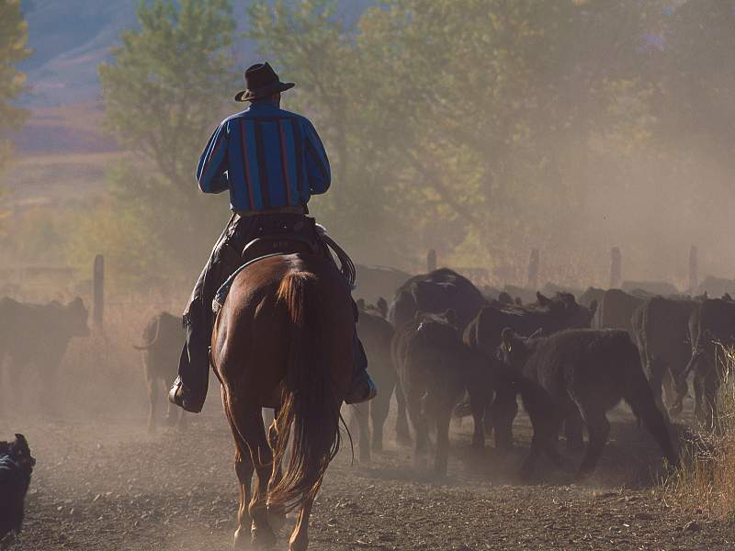
os bois e cavalos que servem de serviçais

Slide 29
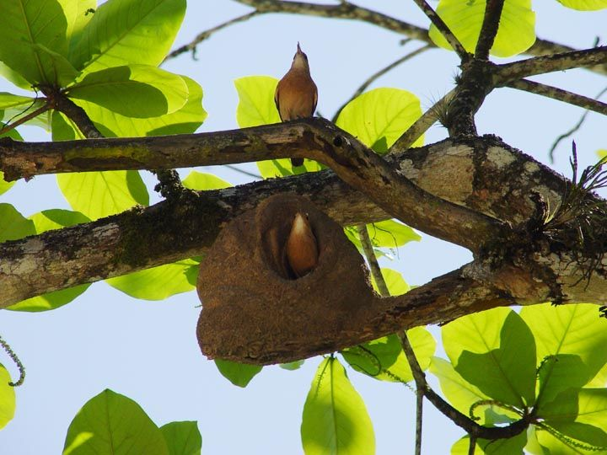
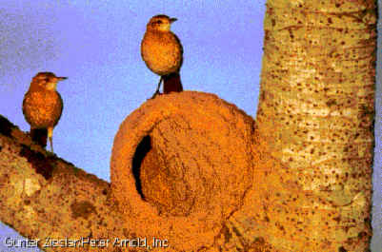
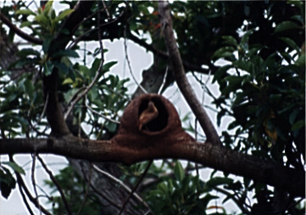
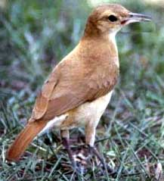
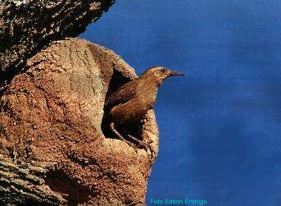
João-de-barro: o arquiteto da floresta

Slide 30
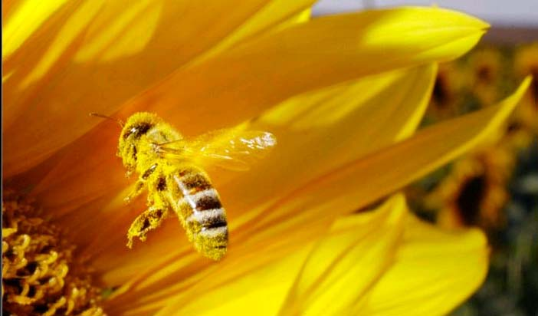
as abelhas

Slide 31
Algumas evidências sobre a inteligência nos animais:
Gatos em Londres que pressentiam os bombardeios alemães, e seus donos se salvavam dirigindo-se aos refúgios antiaéreos.
Elefantes da Ásia que escaparam do tsunami de dezembro de 2004.

Slide 32
Os animais têm perispírito?
Não só o homem é dotado desse órgão, necessário às funções que exerce; todos os animais mantêm essa idéia diretriz.
Até os mais insignificantes insetos são dotados desse organismo.
É o perispírito que contém o desenho prévio e que conduzirá o novo organismo ao lugar na escala morfológica, segundo o grau de sua evolução. (Gabriel Delanne – Evolução Anímica)

Slide 33
Os animais e a reencarnação
Todos os seres vivos são dotados de uma individualidade imortal e perfectível, que tem na reencarnação o recurso fundamental em favor de sua evolução.
Richard Simonetti – Reencarnação - tudo o que você precisa saber.

Slide 34
O pensamento nos animais
O homem não é o único animal que pensa! É o único animal que pensa que não é animal. (Pascal)
(...) os seres angelicais emitem o seu pensamento em raios super-ultra-curtos, a mente humana, em ondas curtas, médias e longas e os animais em ondas fragmentárias, cuja vida psíquica, ainda em germe, somente arroja de si determinados pensamentos ou raios descontínuos.
(André Luiz - Mecanismos da Mediunidade – Cap. IV.)

Slide 35
Memória nos animais
A memória, como o pensamento, são atributos que vamos encontrar nos animais, mas menos desenvolvidos, ainda em germe.
Como não há solução de continuidade, o Princípio Inteligente, ao transpor um reino para o outro, levará junto todas as suas conquistas.

Slide 36
Diferenças x semelhanças
A alma do animal e a do homem são distintas entre si, de tal maneira que a de um não pode animar o corpo criado para o outro.
A alma dos animais conserva sua individualidade após a morte, mas não a consciência de si mesmo. A vida inteligente permanente em estado latente.
É a consciência de si mesmo que constitui o atributo principal do Espírito.
LE – Questões 598 e 605a

Slide 37
Por que os animais sofrem?
Não se deve crer, no entanto, que todo sofrimento suportado neste mundo denote a existência de uma determinada falta.
Muitas vezes são simples provas buscadas pelo Espírito para concluir a sua depuração e ativar o seu progresso.
(E.S.E. – Cap. V, item 9)

Slide 38
A função da dor nos animais
A dor nos animais é um agente de excitação psíquica, auxiliando o despertar das faculdades do “princípio inteligente”.
Pela dor o princípio inteligente que estagia no animal vai desenvolvendo o instinto e estruturando as condições psíquicas necessárias para adentrar, logo adiante, no reino humano.

Slide 39
Animais no mundo espiritual
Poderão ocorrer três situações:
1. Perispírito de animais desencarnados, no intervalo das encarnações;
2. Criações fluídicas (formas-pensamento). São as criações mentais dos Espíritos. Não são seres dotados de perispírito e princípio inteligente;
3. Deformações perispirituais de Espíritos (humanos). Espíritos que por processo de culpa ou induções hipnóticas tem a morfologia do perispírito deformada, apresentando-se de forma animalesca.

Slide 40
Animais tem Espíritos protetores - anjos de guarda?
Os espíritos, por menores que sejam, nunca são desamparados por Deus, que lhes concede protetores espirituais, que os auxiliam na jornada da vida. (Cairbar Schutel - Gênese da Alma, p. 90)
Alguns Espíritos cuidam de grupos de animais e, a medida que vão evoluindo, o atendimento vai tendendo a individualização. (Álvaro – A Questão Espiritual dos Animais, p.68)

Slide 41
Animais: nossos companheiros de evolução.
Deus pôs os animais ao vosso lado como auxiliares para vos alimentarem, para vos vestirem e vos ajudarem.
Deu-lhes um certo grau de inteligência porque, para vos auxiliar, precisam compreender, e condicionou essa inteligência aos serviços que deviam prestar.
(Erasto – LM Cap. XXII – item 236)

Slide 42
Sentimentos nos animais
O amor é um aprendizado que iniciamos nos reinos inferiores da criação.
I - O amor filiar manifestado pelos animais em relação aos seus filhotes

Slide 43
O ninho dos animais é o princípio do Lar.

Slide 44
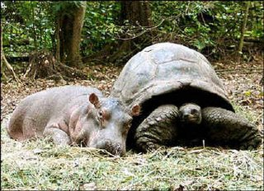
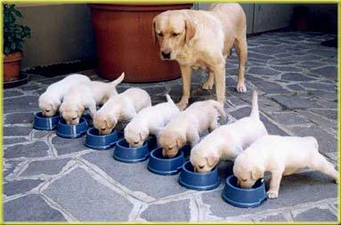
Ao cuidar dos seus filhotes, os animais estão exercitando o amor.
É o principio desse sentimento.

Slide 45
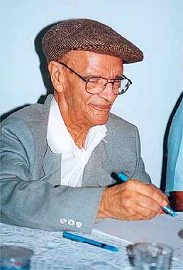
A devoção de certos animais pelos seus donos.
Devoção essa que pode ir além dessa vida.
Caso do Lorde.
(p. 115)
(Testemunhos de Chico Xavier - Suely Schubert, p. 283

Slide 46
III – Zooterapia
Zooterapia: é utilização dos animais no tratamento das pessoas enfermas:
Enfermos respondem melhor ao tratamento clínico quando visitadas pelos animais;
As crianças que não conseguem se relacionar com os outros, no contato com os animais, superam essa dificuldade.

Slide 47
III – Zooterapia
O contato com os animais ajuda no tratamento das crianças portadoras de necessidades especiais.

Slide 48
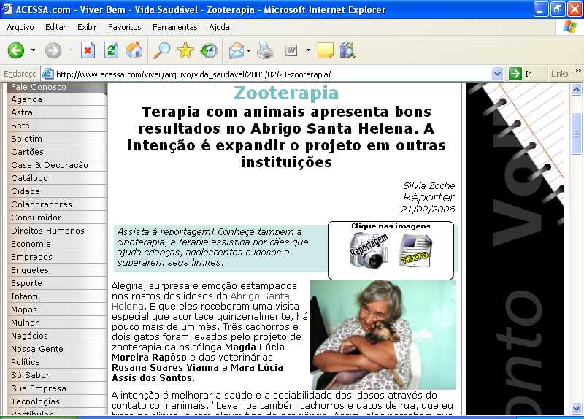
Alegria, surpresa e emoção estampados nos rostos dos idosos ... eles receberam uma visita especial

Slide 49
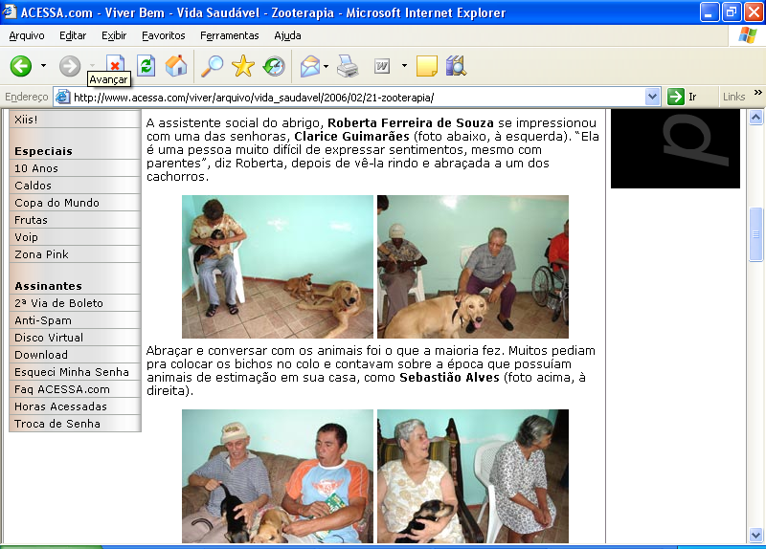

Slide 50
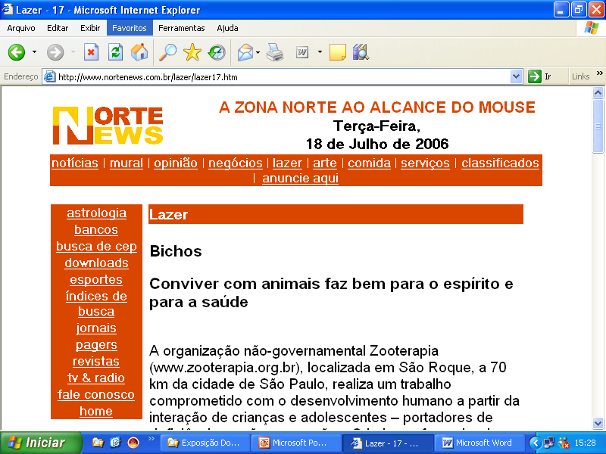

Slide 51
Apelo em favor dos Animais
(Cairbar Schutel - Gênese da Alma - págs. 118 a 120)

Slide 52
Apelo em favor dos Animais
Vós que vedes luzes nestas letras, que traçam a estrada da Evolução Espiritual, (...) tende compaixão dos pobres animais, não os espanqueis, não os maltrateis, não os repudieis!
...
(Cairbar Schutel - Gênese da Alma - págs. 118 a 120)

Slide 53
Apelo em favor dos Animais
Lembrai-vos, amigos meus, que o Pai, em sua infinita misericórdia cerca-os de carinhos, e, prevendo a deficiência de seus Espíritos infantis, lhes dá fartas colheitas sem a condição de que semeiem ou plantem ...
(Cairbar Schutel - Gênese da Alma - págs. 118 a 120)

Slide 54
Apelo em favor dos Animais
... prados cobertos de ervas e flores odorosas, bosques sombrios, planícies e planaltos, onde não faltam os frutos da vida: rios, lagos e mares, por onde se escoam os raios do sol, a luz da Lua, o brilho das estrelas!
...
(Cairbar Schutel - Gênese da Alma - págs. 118 a 120)

Slide 55
Apelo em favor dos Animais
Sede bons para com os vosso irmãos inferiores, como desejais que o Pai celestial vos cerque de carinho e de amor!
...
(Cairbar Schutel - Gênese da Alma - págs. 118 a 120)

Slide 56
Apelo em favor dos Animais
Homens! Tratai bem os vossos animais, limpai-os, curai-os, alimentai-os fartamente, dai-lhes descanso, folga no serviço, porque são eles que vos ajudam na vida, são eles que vos auxiliam na manutenção da vossa família, na criação dos vossos filhos!
...
(Cairbar Schutel - Gênese da Alma - págs. 118 a 120)

Slide 57
Apelo em favor dos Animais
Lembrai-vos que os animais são seres vivos, que sentem, que se cansam, que têm força limitada, e finalmente, que pensam, e que, em limitada linguagem, acusam a sua impotência, a sua fadiga irreparável aos golpes do relho e das bastonadas com que os oprimis! ...
(Cairbar Schutel - Gênese da Alma - págs. 118 a 120)

Slide 58
Apelo em favor dos Animais
Sede benevolentes, porque também em comparação aos Espíritos Divinos, de quem implorais luz e benevolência, sois asnos sujeitos à ação reflexa do bem e do mal!
...
(Cairbar Schutel - Gênese da Alma - págs. 118 a 120)

Slide 59
Apelo em favor dos Animais
Os animais domésticos são vossos companheiros de existência terrestre; como vós, eles vieram progredir, estudar, aprender!
Sede seus anjos tutelares (...).
...
(Cairbar Schutel - Gênese da Alma - págs. 118 a 120)

Slide 60
Apelo em favor dos Animais
Sede benevolentes para com os seres inferiores, como é benevolente, para com todos, o nosso Pai que está no Céus!
(Cairbar Schutel - Gênese da Alma - págs. 118 a 120)

